Slide 1
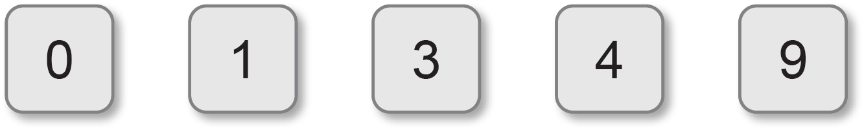
12.
錦銘用上面五張卡組成三個大於「三萬」的五位
數，把它們由小至大排列出來。第二個數是
34019，在空格內填上適當的數。
31490
答案： ，34019， .
（最小） （最大）
只能是3
小於4
剩下數字隨意排列
最小：
3
1/0
3 | 4 | 0 | 1 | 9

Slide 2
12.
錦銘用上面五張卡組成三個大於「三萬」的五位
數，把它們由小至大排列出來。第二個數是
34019，在空格內填上適當的數。
31490
答案： ，34019， .
（最小） （最大）
①
萬位是3
千位是4
剩下數字排列與34019不同即可
最大：
3
4
3 | 4 | 0 | 1 | 9

Slide 3
12.
錦銘用上面五張卡組成三個大於「三萬」的五位
數，把它們由小至大排列出來。第二個數是
34019，在空格內填上適當的數。
31490
答案： ，34019， .
（最小） （最大）
②
萬位是3
大於4
剩下數字隨意排列
最大：
3
9
3 | 4 | 0 | 1 | 9

Slide 4
12.
錦銘用上面五張卡組成三個大於「三萬」的五位
數，把它們由小至大排列出來。第二個數是
34019，在空格內填上適當的數。
31490
40139
答案： ，34019， .
（最小） （最大）
③
萬位是4或9
剩下數字隨意排列
(其他正確答案也可接受)
最大：
4/9
3 | 4 | 0 | 1 | 9

Slide 5
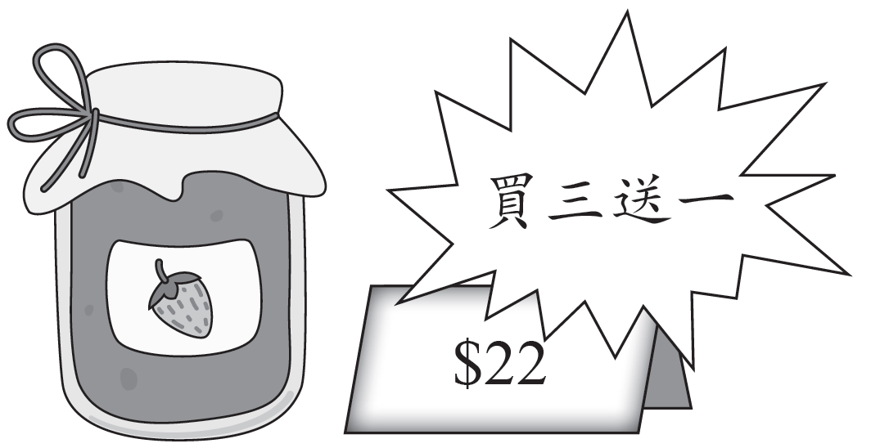
20. 媽媽共需要8 瓶果醬，她最少須付款多少？
A. $66
B. $132
C. $154
D. $176
買三送一，得4瓶。
買六送二，得8瓶。
她最少須付6瓶果醬的錢。
她最少須付款：
22×6 = $132

Slide 6
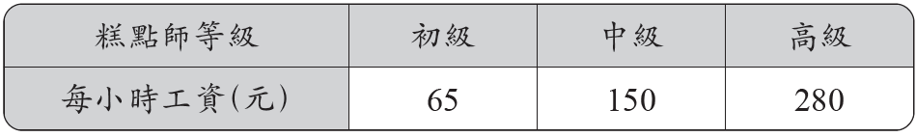

22.
(a) 陳叔叔是一名高級糕點師，每天工作3小時。
他工作一星期可得工資多少元？（列式計算）
一星期即7天
他工作一星期可得工資：
工資 = 時薪×每天工作時間×工作天數
280×3×7
= 280×3×7
= 5880(元)
= 5880(元)
280×3×7
= 5880
他工作一星期可得工資5880元。

Slide 7
22.
(b) 張先生是一名糕點師，他從6:30 a.m. 工作至
12:30 p.m.，最少可得工資 元。
390
工資最少即張先生是初級糕點師。
6:30 a.m.至12:30 p.m.共工作了6小時。
最少可得工資：
65×6 = 390(元)

Slide 8
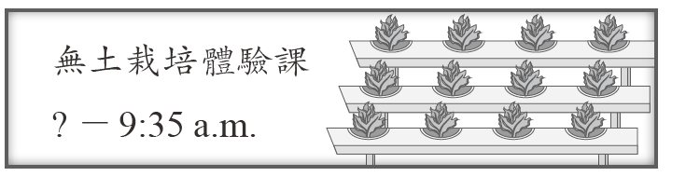
36.
無土栽培體驗課長40分鐘。體驗課開始時，鐘面
的分針指向哪個數字？
A. 11 B. 10
C. 9 D. 7
從結束時間反推開始時間。
「55分」分針指向
鐘面的「11」。
8:55 a.m.
9:00 a.m.
9:35 a.m.
5分鐘
35分鐘

